Slide 1
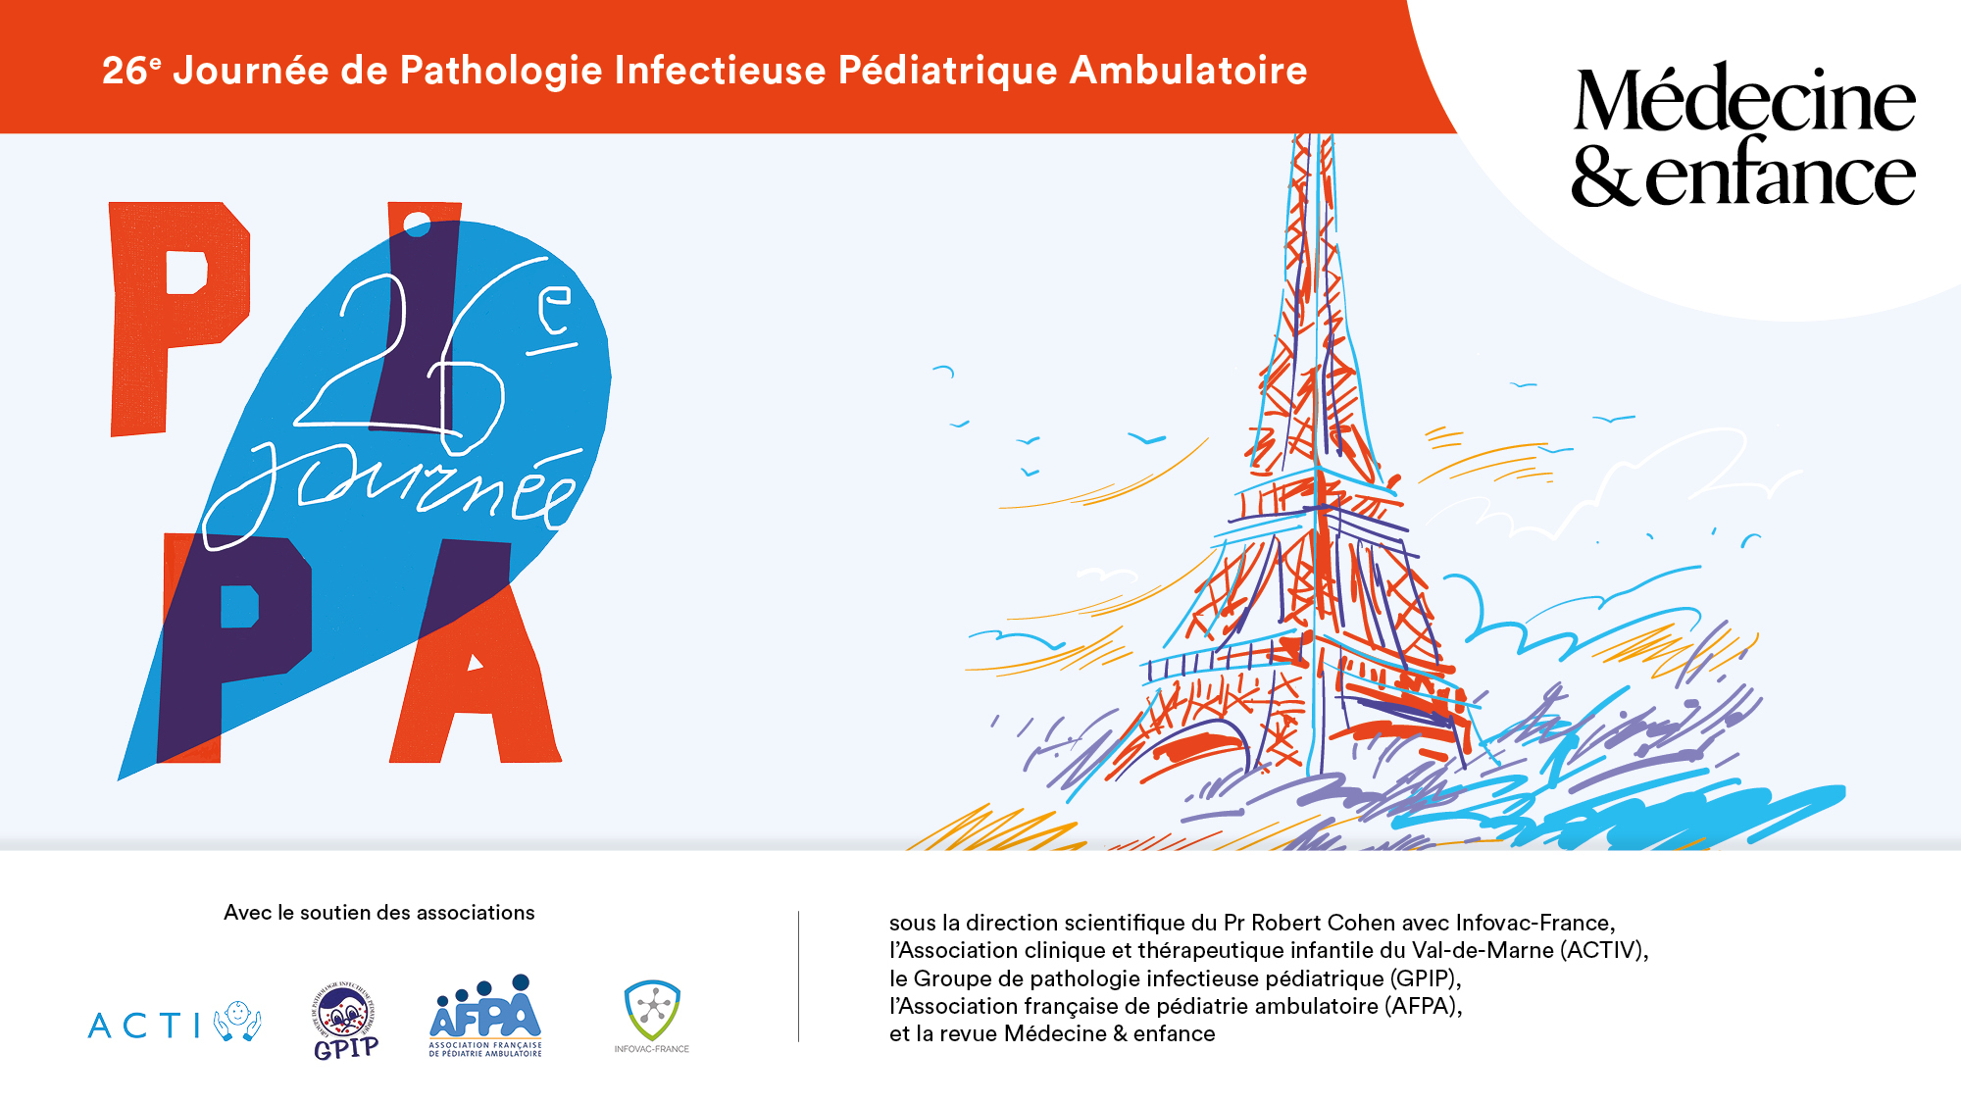

Slide 2

R
Nouvelles recommandations et couvertures vaccinales
Emmanuel GRIMPREL
Robert COHEN
Dette immunitaire
(Saison 2, épisode 1)
Que s’est-il passé pour le SGA ?
Jérémie COHEN
Robert COHEN

Slide 3
Liens d’intérêts
Jérémie COHEN
Intérêts financiers dans une entreprise | Dirigeant, Employé, Organe décisionnel dans une entreprise | Etudes cliniques Investigateur, coordonnateur | Conférences | Participation à des boards | Invitation congrès | Proche parent salarié
0 | 0 | 0 | 0 | 0 | 0 | 0
Robert COHEN
Intérêts financiers dans une entreprise | Dirigeant, Employé, Organe décisionnel dans une entreprise | Etudes cliniques Investigateur, coordonnateur | Conférences | Participation à des boards | Invitation congrès | Proche parent salarié
0 | 0 | GSK MSD Pfizer Sanofi | GSK MSD Pfizer Sanofi | GSK MSD Pfizer Sanofi | MSD Pfizer GSK | 0

Slide 4
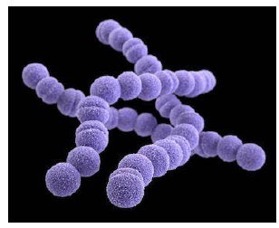
Le SGA…
On s’en fiche ça donne que des angines
On s’en fiche car on peut rien y faire
On s’en fiche car on a le TDR
On s’en fiche, ça se traite toujours par amoxicilline

Slide 5
Le SGA…
On s’en fiche ça donne que des angines
NON ! Ça peut être très grave (facile ;))
On s’en fiche car on peut rien y faire
Pas sûr…
On s’en fiche car on a le TDR
Pas faux…et on peut faire encore plus de TDR !
On s’en fiche, ça se traite toujours par amoxicilline
NON ! Parfois il faut utiliser d’autres molécules

Slide 6
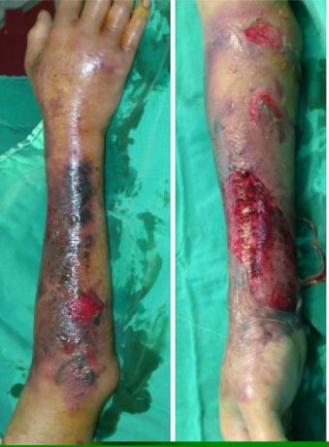

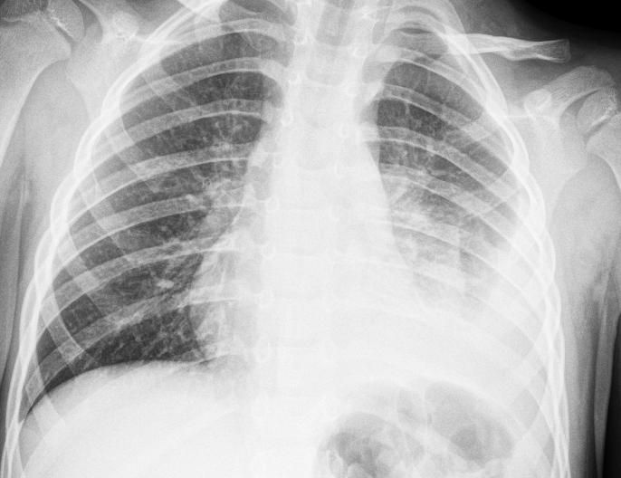
SGA : un pathogène, plusieurs facettes
Infections invasives à SGA
infections cutanées nécrosantes
dont fasciite nécrosante
infections puerpérales
(pleuro-)pneumopathies
bactériémies
syndrome de choc toxique streptococcique

Slide 7
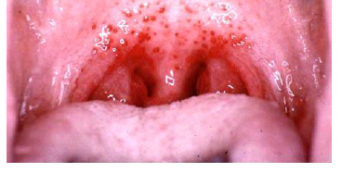
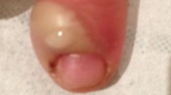
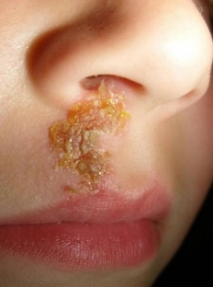
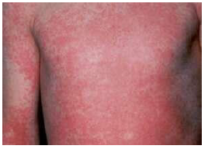
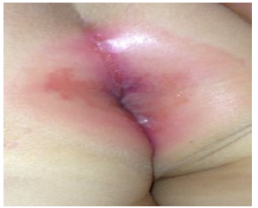
R
SGA : un pathogène, plusieurs facettes
Infections invasives à SGA
Infections non-invasives à SGA
Angines
Scarlatine
Infections péri-anales
Panaris
Otites avec otorrhée
Impétigo
Adénites
Rhinite crouteuse ou hémorragique

Slide 8
TDR, TDR, TDR…
Site/Infection | étude | N | Sensibilité | Spécificité
Angines | Cohen et al. Cochrane Database Syst Rev. 2016 | > 100,000 enfants | 85,6% (83,3 – 87,6) | 95,4% (94,5 – 96,2)
Infections périanales | Cohen et al. Clin Infect Dis. 2015 | 132 | 98,0% (89,6–100) | 72,8% (61,8–82,1)
Panaris | Jung et al. J Pediatric Infect Dis Soc. 2020 | 174 | 93,5% (84,3–98,2) | 89,7% (82,3–94,8)
Otite perforée | Cohen et al. Pediatr Infect Dis J. 2023 | 256 | 97,3% (90,7%-99,7%) | 100% (98,0%-100%)
Pleurésie | Zheng et al. J Clin Microbiol. 2012 | 120 | 90% (pas d’IC95) | 100% (pas d’IC95)

Slide 9
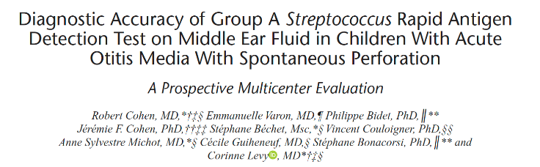

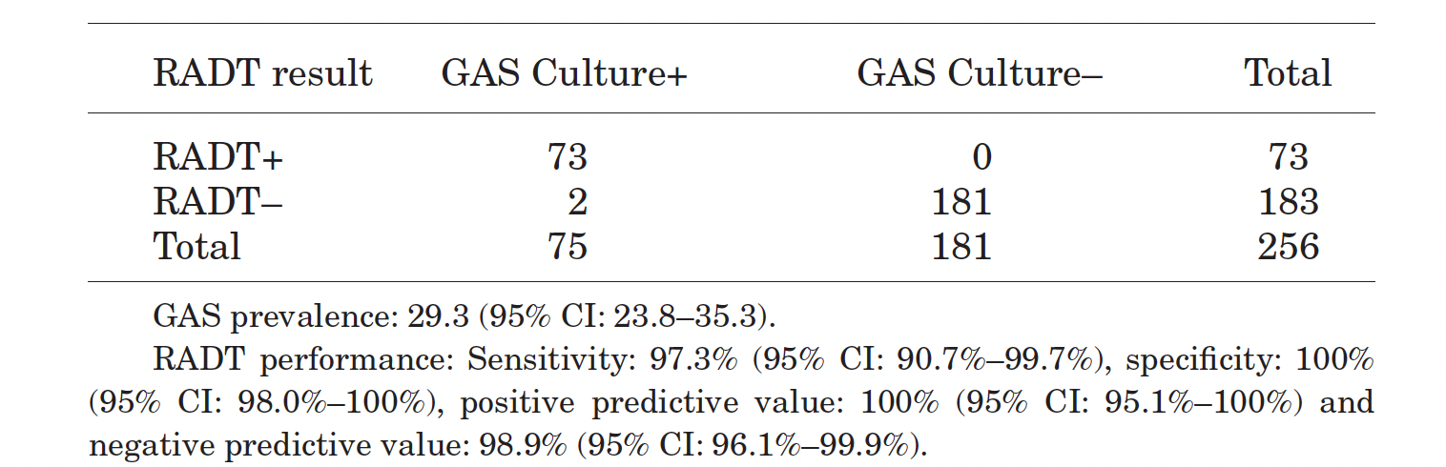

R
Utilisation des TDR dans les otorrhées

Slide 10
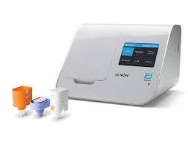
TDR : et maintenant la salive ?
Etude en cours en médecine de ville (ACTIV)
Test moléculaire rapide dans la salive (cf COVID-19)
Pas de prélèvement pharyngé : l’enfant tête l’écouvillon pendant 30 sec
Résultats en <5 minutes
Premiers résultats (> 150 enfants) :
performances équivalentes à TDR classique
Touitou et al. Diagn Progn Res. 2023;7(1):13

Slide 11
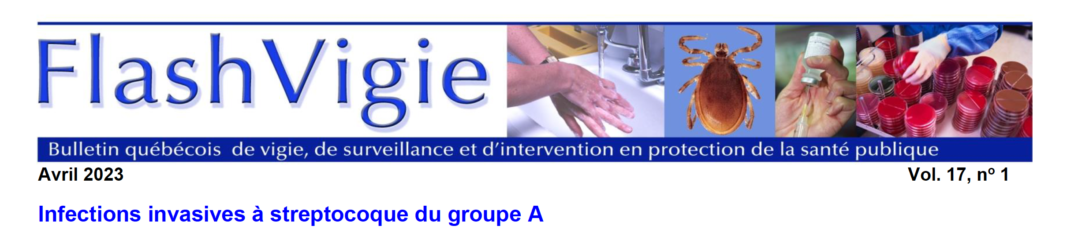
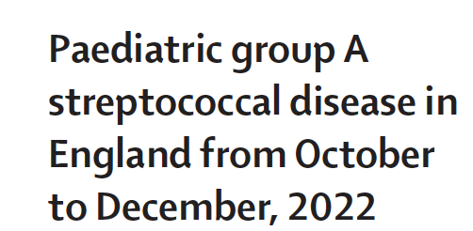
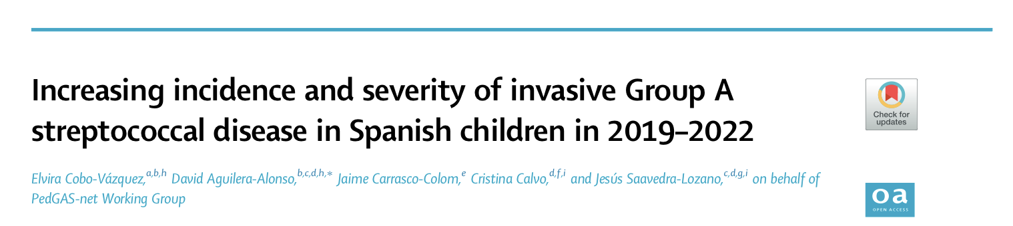
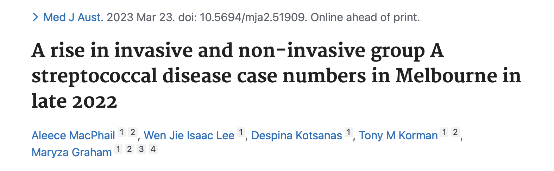
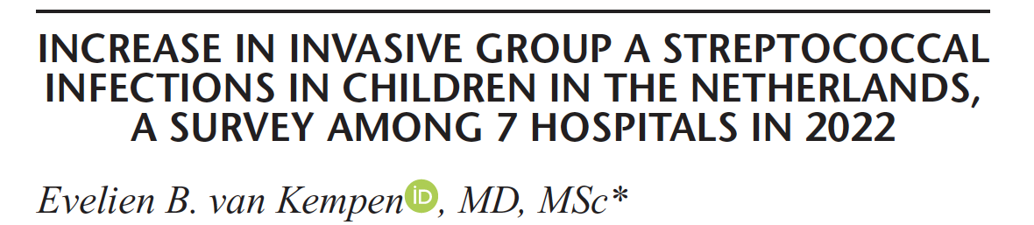
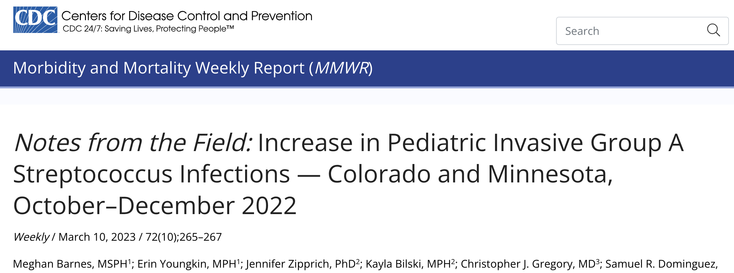
SGA : hiver 2022-2023
Pic d’incidence d’infections invasives à streptocoque du groupe A

Slide 12
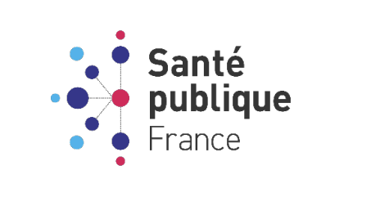
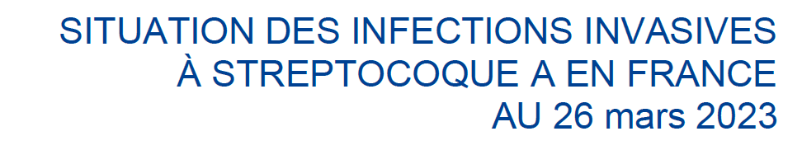
SGA : hiver 2022-2023…et la France ?
170 IISGA pédiatriques avec admissions en réa depuis 09/2022
48% entre 1 et 4 ans (médiane 3,6 ans)
2/3 de présentation respiratoire (pneumonies ou pleuro-pneumopathies)
1/3 de chocs toxique
13 décès (+6 décès avant leur admission)
Source : recueil GFRUP/SpF

Slide 13
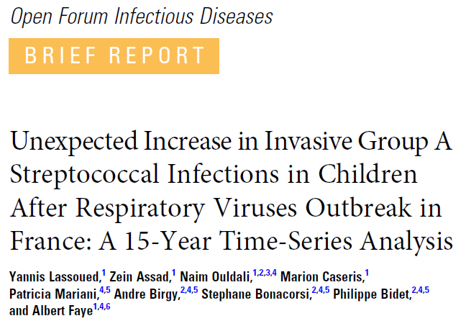
SGA : hiver 2022-2023…et la France ?
NPI : OR 0,30 (0,10-0,49)
NPI lifting : OR 6,8 (4,7-8,5)

Slide 14
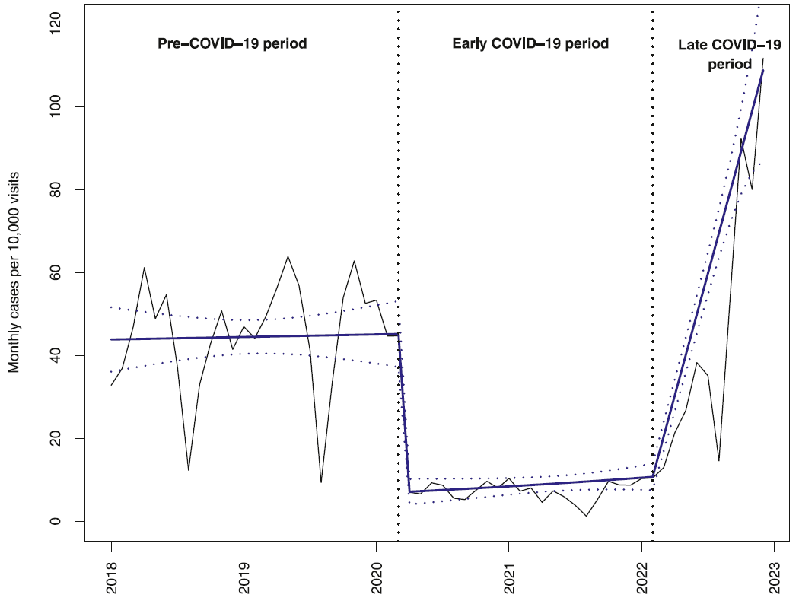
SGA : hiver 2022-2023…et en ville ?
Entre janvier 2018 et décembre 2022 :
4,618,011 consultations chez un pédiatre du réseau PARI
262,959 épisodes infectieux (118,035 enfants)
11,701 épisodes de maladies dues au SGA
(soit 4,3% de toutes les infections)
Early COVID-19 : -79.6%
Late COVID-19 : +17.3% per month
Augmentation dès mars 2022.

Slide 15
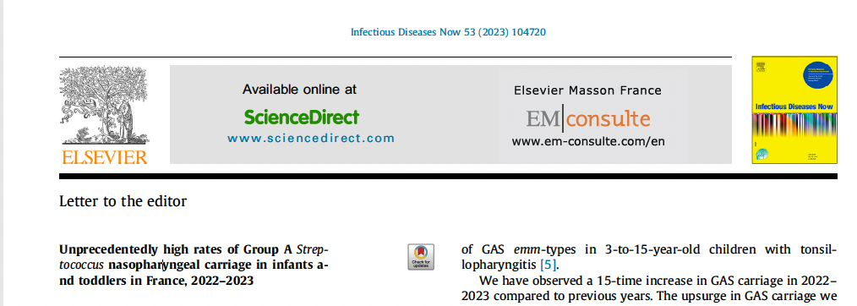
R
On a vraiment eu un problème avec le SGA
après la levée des mesures de freinage
17,000 prélèvements depuis 21 ans d’enfants
ayant une OMA âgés de 6 à 24 mois
Portage de SGA très rare
  3 souches de SGA en 2006 (3/894, 0.3%)
  6 souches de SGA en 2016 (6/942, 0.6%)
  0 les autres années puis…
  Oct 2022 à Avril 2023: 15 fois plus de SGA (63/746, 8.4%)

Slide 16
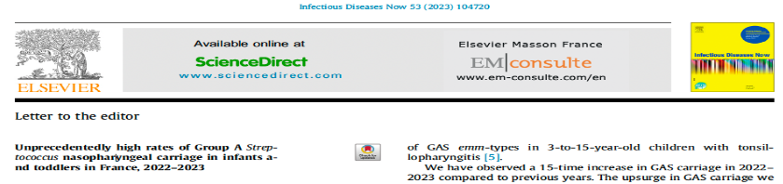
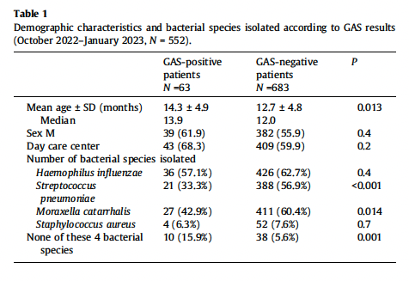
R
On a vraiment eu un problème avec le SGA
après la levée des mesures de freinage
SGA souvent associé à un autre pathogène (84%)
Le plus souvent Hi
emm-typing pour 62% des souches (n=39)
  emm-type 12 : 44%
  emm-type 1 (33%)
  emm-type 4 (10%)
  emm-type 28 (8%)
  emm-type 75 (3%)
  emm-type 89 (3%)

Slide 17
Mais pourquoi ?
Apparition d’un clone virulent
Masque = pas de SGA, pas de masque = SGA
On s’en fiche car on a le TDR
C’est à cause des virus

Slide 18
Mais pourquoi ?
Apparition d’un clone virulent
NON ! CNR : pas de clone hypervirulent, ++ génotype emm-1 (ST 28)
Masque = pas de SGA, pas de masque = SGA
Probablement : SGA est un germe à transmission respiratoire
On s’en fiche car on a le TDR
Pas faux…et on peut faire encore plus de TDR !
C’est à cause des virus
Virus et SGA ??

Slide 19
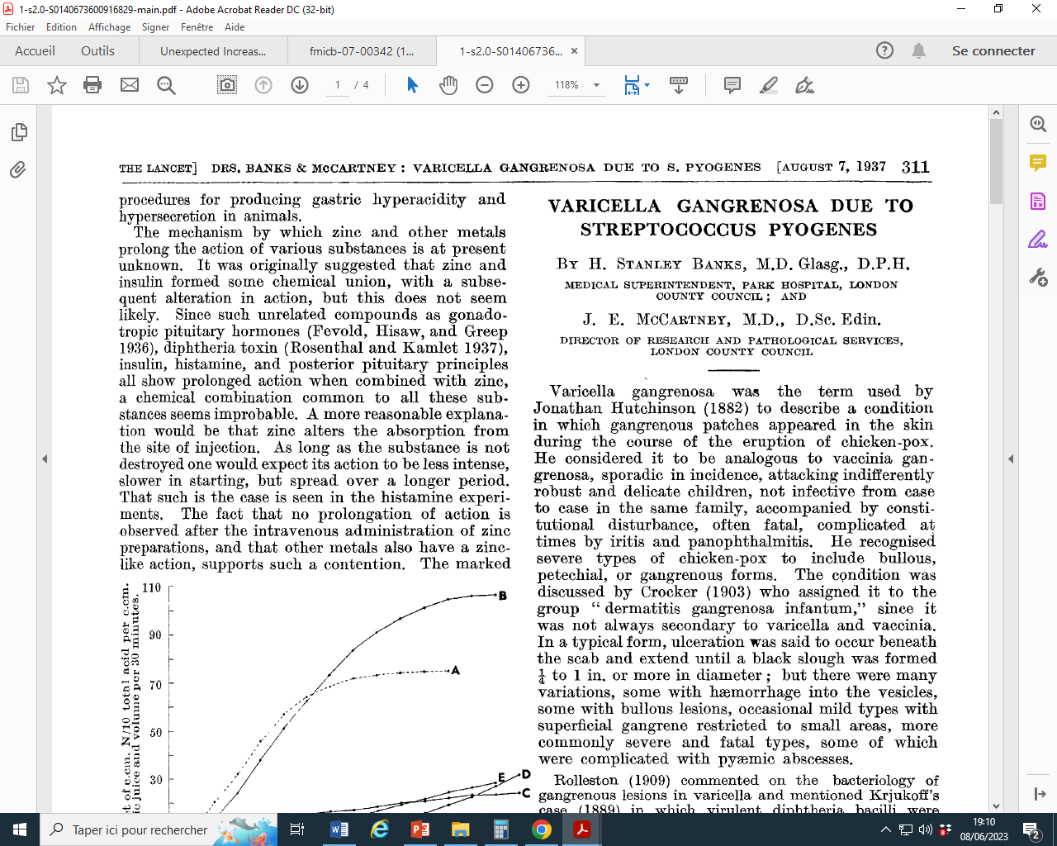
SGA et virus ? Chapitre 1 : varicelle
Surinfection de varicelle à SGA
= connu de longue date
1992-1993, prospective, surveillance en population des iGAS en Ontario, Canada (323 iSGA)
Pédiatrie Ontario 1992-1996 (243 iSGA) :
20% de varicelle dans le mois qui précède iSGA
Banks et al. Lancet 1937
Davies et al. N Engl J Med 1996
‘’If one assumes that the risk associated with chickenpox is present for two weeks after the onset of lesions, then the estimated relative risk of iGAS disease
during this period is 39 (95%CI 16 – 90)’’
Laupland et al. Pediatrics 2000

Slide 20
SGA et virus ? Chapitre 2 : grippe
  Observatoire aux Pays-Bas, 2011-2018
  iSGA: SCTS, fasciite, sepsis puerpéral
  Cultures SGA+: sang, respi, urines/génital, peau/abcès
Association entre SGA et infections virales ?
Grippe A et B, VRS, rhino (sentinel)
Séries temporelles :
  Outcome: incidence des infections à SGA
  Prédicteurs: séries de circulation virale
Seule association = entre grippe A et SCTS
Fraction des SCTS attributable à la grippe A : variable, jusqu’à 40%
de Gier et al. Influenza Other Respir Viruses. 2019

Slide 21
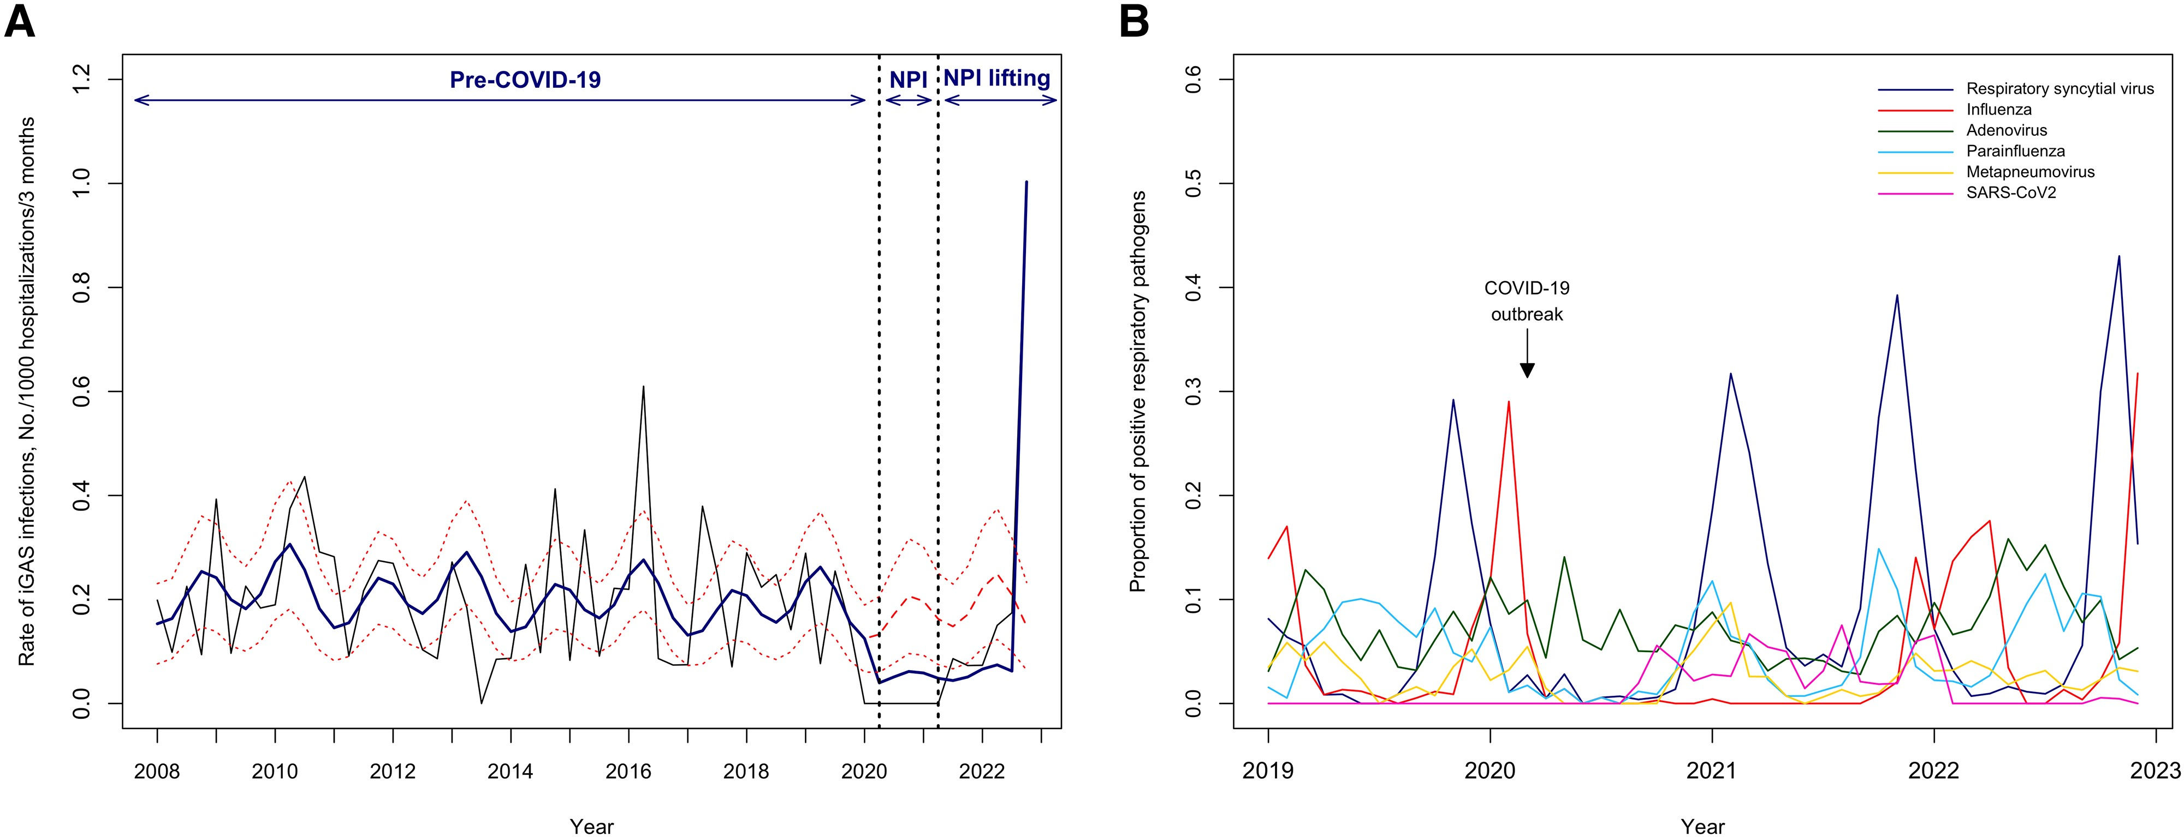
SGA et virus ? Chapitre 2 : grippe
Pic d’incidence des iSGA fin 2022 concomitant d’un pic de grippe (rouge)
Pic aussi de VRS… mais idem en 2020-2021 et 2021-2022, sans pic dans les iSGA
Lassoued et al. Open Forum Infect Dis. 2023

Slide 22
SGA et virus ? Mais pourquoi ?
Varicelle :
Effraction cutanée (iSGA per-varicelle)
Immunodépression post-virale (iSGA post-varicelle)
Grippe (modèles murins) :
Effraction muqueuse
Augmentation de l’adhérence et internalisation du SGA
dans les cellules épithéliales (notamment via hausse fibrinogène et fibronectine)
Action de la neuraminidase virale→ TGFβ→ Fibronectine
Liaison direct SGA-virus
Prolongation de la persistance bactérienne dans les voies respiratoires
Herrera et al. Front Microbiol. 2016; Okamoto et al. J Virol. 2003

Slide 23
R
Pourquoi traiter les angines à SGA par antibiotiques
Prévention
des complications
non-suppuratives
Prévention
des complications
suppuratives
Amélioration des signes cliniques
Diminution de
contagiosité
Historique !!!
Dont le RAA
N’existent plus dans les pays développés
Rares !!!
NNT 2/100
Toujours temps de traiter !!!
En moyenne 24 à 36 heures pour douleurs et fièvre
Après 2 à 4 prises d’antibiotiques → plus contagieux
Retour plus rapide en collectivité

Slide 24
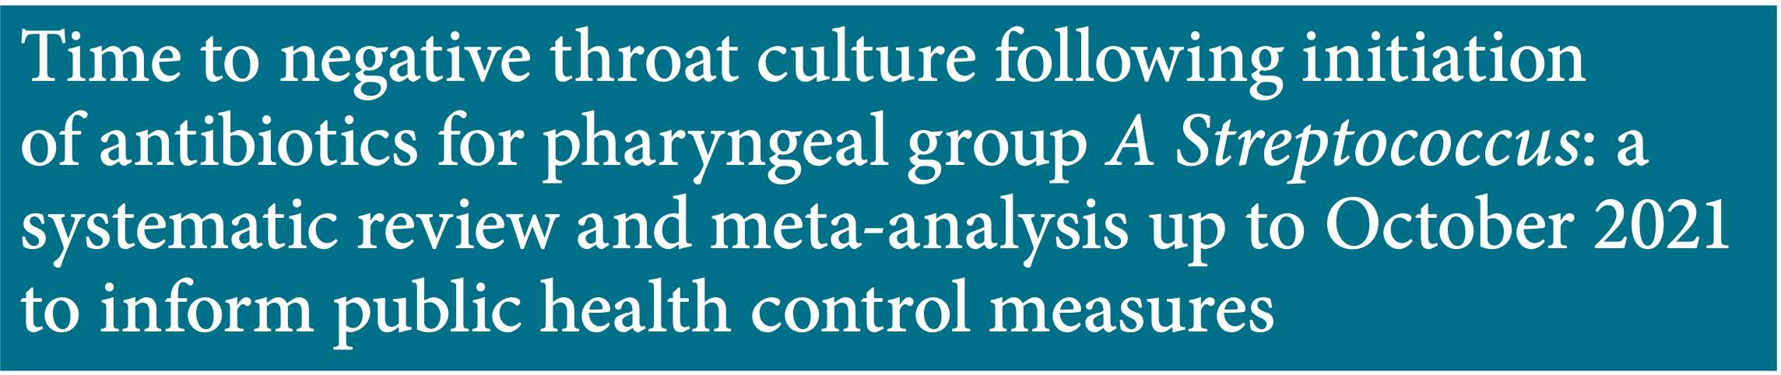
R
Délai de négativation des cultures après le début de l’antibiothérapie
Pour les pénicillines et céphalosporines % de culture positive
  À J1 (2 prises d’antibiotiques) : 6.5% (95% CI: 2.5–16.1%)
  À J2 (4 prises d’antibiotiques) : 1.6% (95% CI: 0.04–42.9%)
  > 4 J après l’arrêt des antibiotiques : 9.1% (95%CI: 7.3–11.3)
McGuire et al. Euro Surveill. 2023

Slide 25
R
Evolution bactériologique des angines à SGA
traitées par antibiotiques
J0 J6
Suivi
Traitement Antibiotiques
2 à 4 j
Avant H48
98 % des patients
ont une culture –
(considérés comme non contagieux)
Après l’arrêt des Antibiotiques
> 10% culture +
Après l’arrêt des Antibiotiques
> 10% culture +
2/3 asymptomatique
1/3 symptomatique

Slide 26
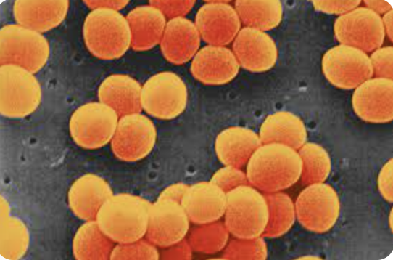
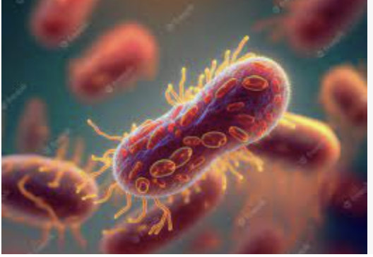
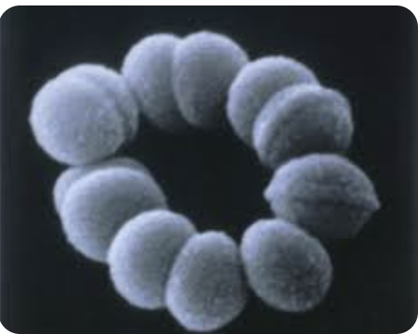
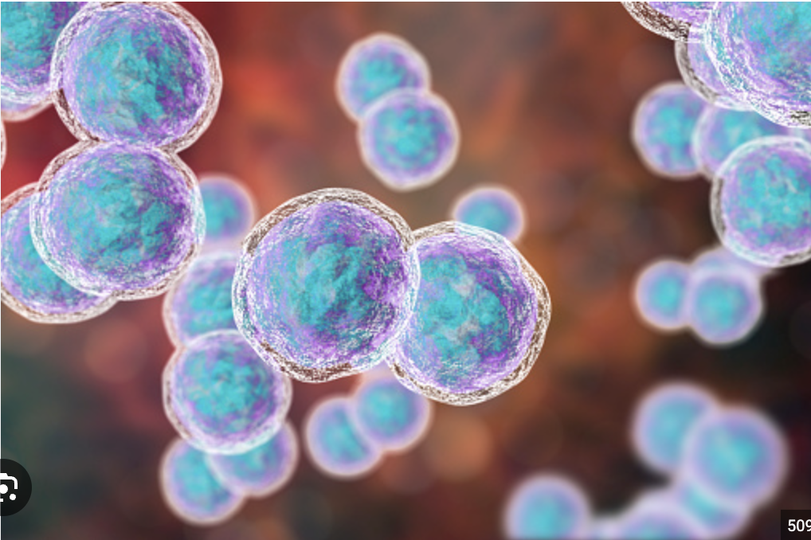
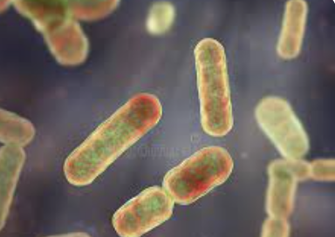
R
Pathogénie indirecte
S. aureus
H. influenzae
Solution : molécules résistantes à ces enzymes
SGA
M. catarrhalis
Bacteroides
ß-lactamases
Brook. Int J Pediatr Otorhinolaryngol 2007;71:1501-8

Slide 27
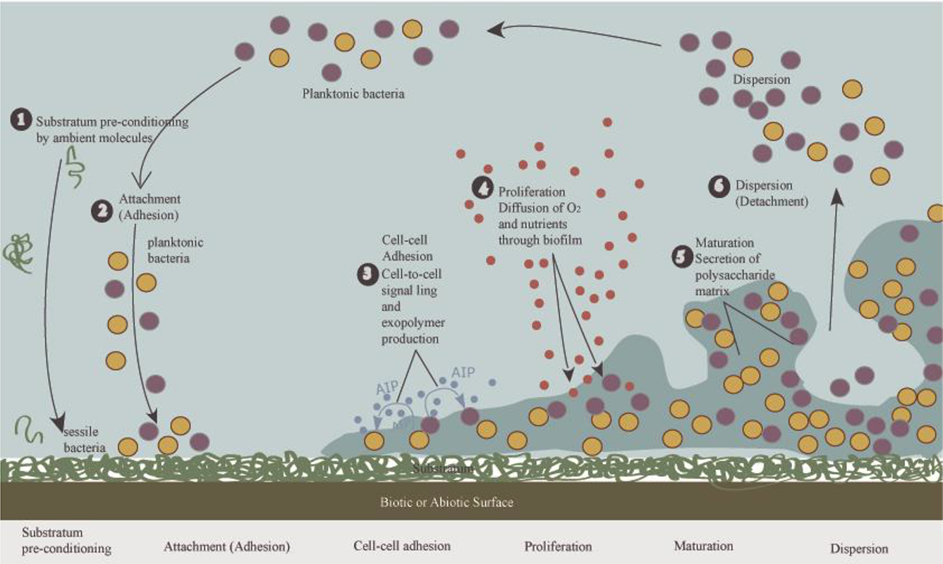
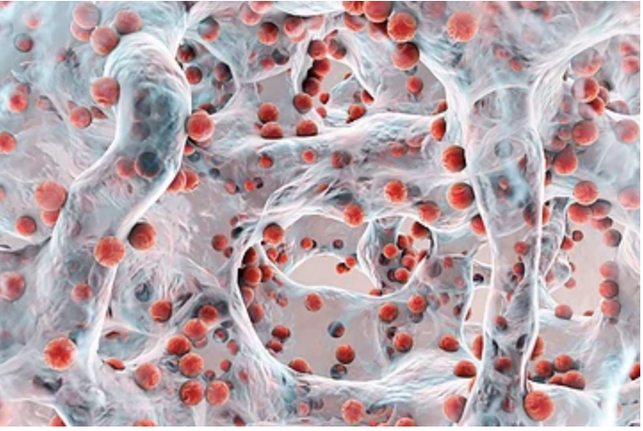
R
Biofilms
Prolonger les traitements ?
Rifampicine ?
Bactéries Biofilms
PH bas
Bactéries quiescentes
CMI augmenté
Pathogénie indirecte
Bactéries planctoniques
Quorum sensing
Multiplication rapide
Sensibilité aux antibiotiques
Ogawa T. Microbial Pathogenesis 2011;51(1-2):58-68

Slide 28
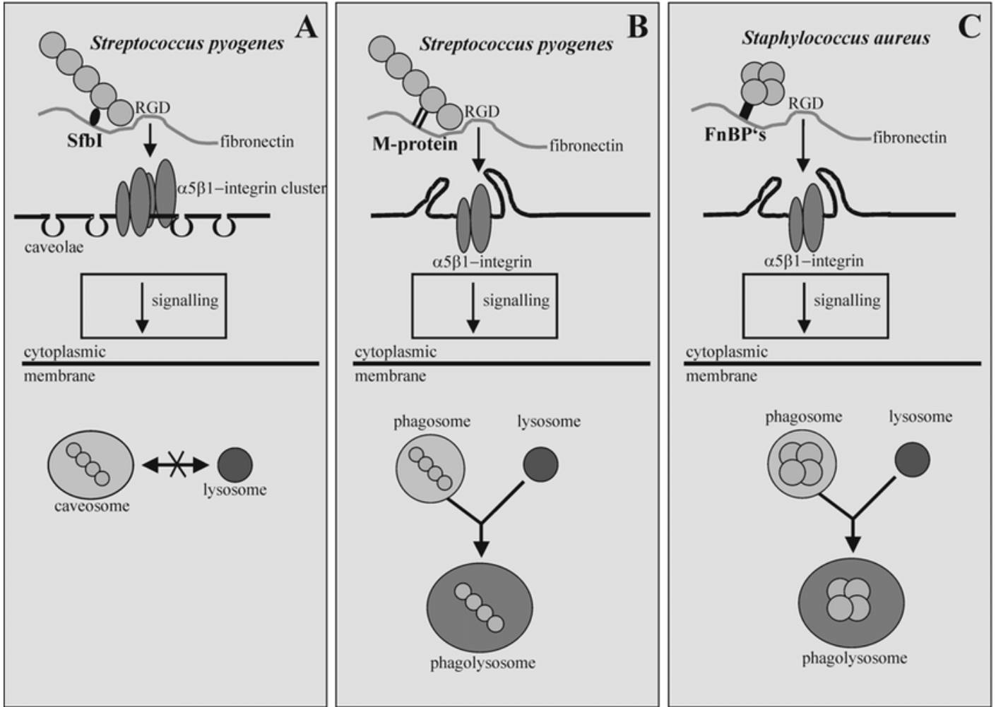
R
Internalisation des SGA
Les ß-lactamines
pénètrent peu ou pas
dans les cellules
Réservoir de bactéries
quiescentes
Emm-dépendantes
→ Macrolides, rifampicine
Ogawa T. Microbial Pathogenesis 2011;51(1-2):58-68

Slide 29
R
Traitement des formes difficiles à traiter
Amoxicilline-ac. Clavulanique
(10 jours)
Céphalosporines
(10 jours)
ß-lactamases
ß-lactamases
10 jours
Biofilms
Macrolides
Clarithromycine(10 jours)
Azithromycine (3 jours)
Rifampicine
(associée les 4 derniers j)
Internalisation
Biofilms + (internalisation ?)

Slide 30
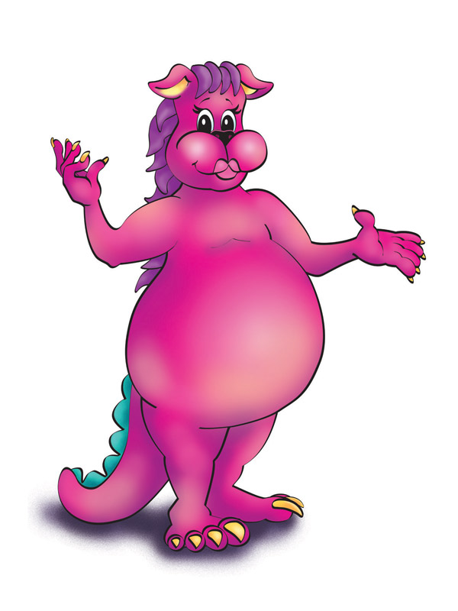
Group A Strep
Looks good…hurts bad!

